Slide 1
Convolution, Fourier Transform, & DFT
Chun-Yuan Chiu
邱俊淵

Slide 2
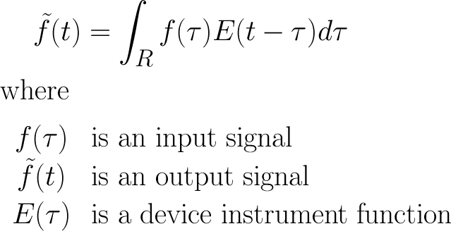

Convolution

Slide 3
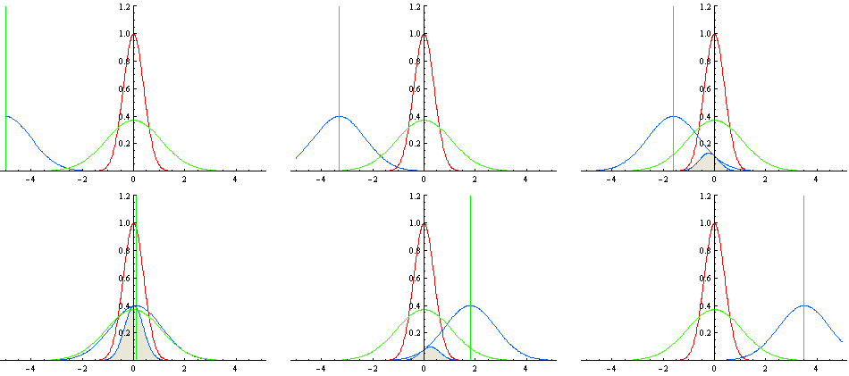
Convolution

Slide 4
Convolution

Slide 5
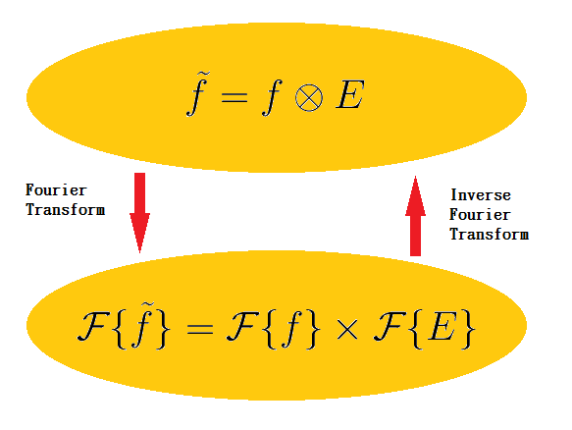

Slide 6
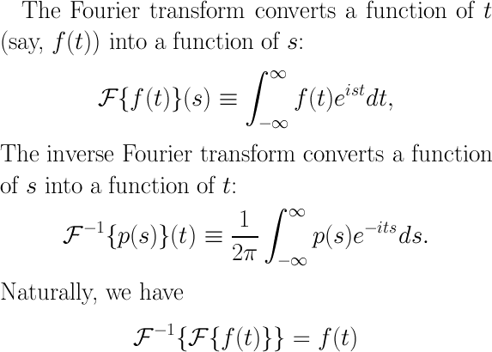
Fourier Transform

Slide 7
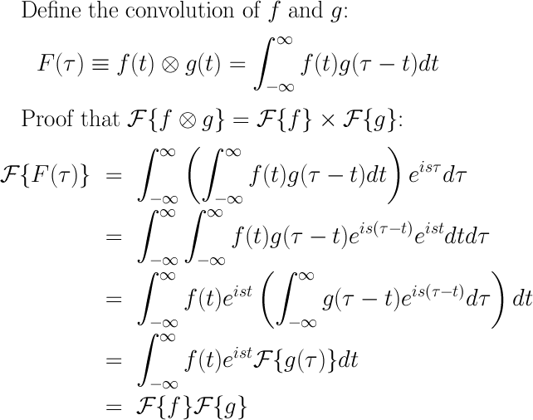
Fourier Transform

Slide 8
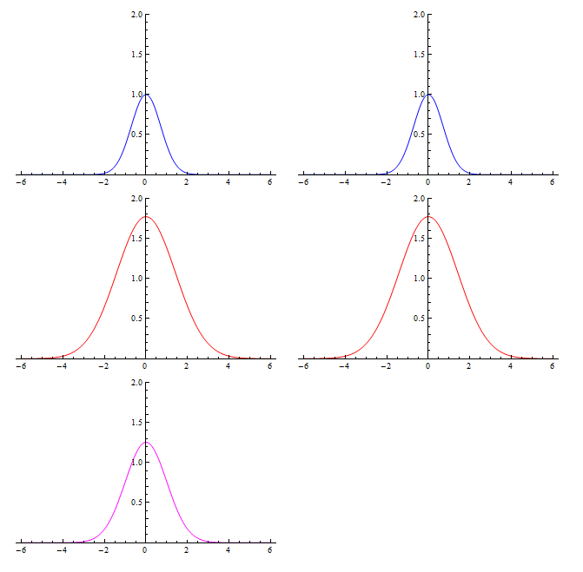
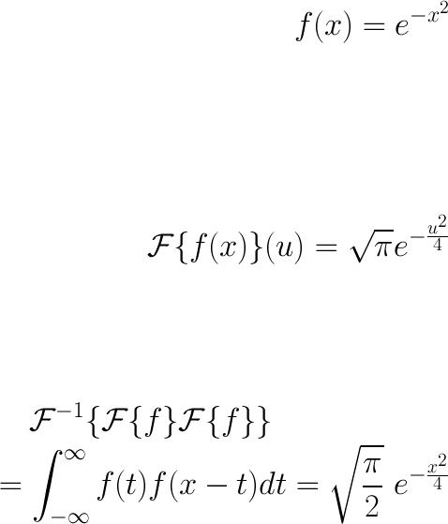

Slide 9
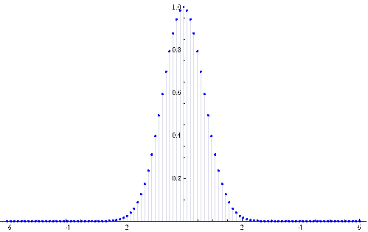
DFT & IDFT
An approximation -- (inverse) discrete Fourier Transform (DFT/IDFT)
Notes:
Fourier transform 和 convolution 關係： http://mathurl.com/26owozd ppt 改過了寄給你一份。 改在原來的 IDFT 定義少乘一個校正項 1/n。 因為昨天寫的矩陣 A 裡如果每個元素都取共軛得到 B 我們昨天想 claim AB = I 今天起床想清楚了，其實 AB 是會等於 nI， 所以 IDFT 要乘上 1/n 才有真正 inverse 回去。 http://mathurl.com/2bvrmga

Slide 10
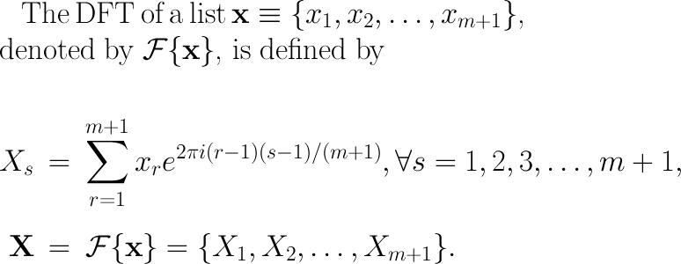

DFT & IDFT
Notes:
Fourier transform 和 convolution 關係： http://mathurl.com/26owozd ppt 改過了寄給你一份。 改在原來的 IDFT 定義少乘一個校正項 1/n。 因為昨天寫的矩陣 A 裡如果每個元素都取共軛得到 B 我們昨天想 claim AB = I 今天起床想清楚了，其實 AB 是會等於 nI， 所以 IDFT 要乘上 1/n 才有真正 inverse 回去。 http://mathurl.com/2bvrmga

Slide 11
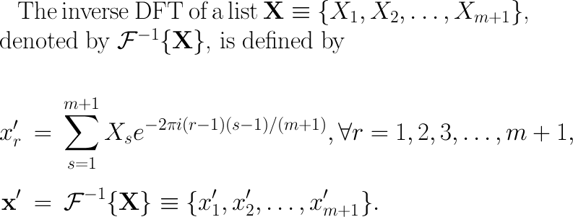
DFT & IDFT
在這組定義下，將一數列 x 做 DFT 再做 IDFT 得到的結果 x’ 會與原數列差 m+1 倍

Slide 12
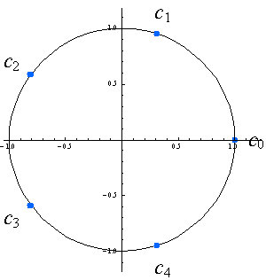
Roots of unit
用來計算 DFT 的項 c_{k} = e^{2ikπ/(m+1)} = cos(2kπ/(m+1)) + i sin(2kπ/(m+1)) 是 1 的 m+1 次方根，重要性質如下：
(c₁) ^{k} = c_{k}
c₅ = c₀
c₋₁ = c₄，c₋₂ = c₃ ，以此類推
以 m = 4 為例，1 的 5 次方
根在複數平面上的位置如右

Slide 13
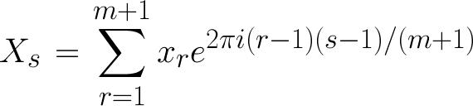
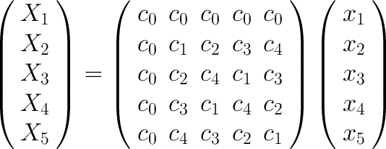
DFT & IDFT
DFT 可表為矩陣乘法

Slide 14
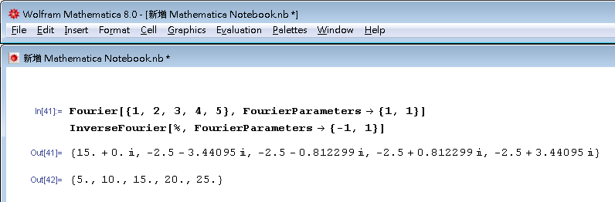
DFT & IDFT in Mathematica
Fourier[x_{r} , FourierParameters -> {1, 1}]
InverseFourier[X_{s} , FourierParameters-> {-1, 1}]

Slide 15
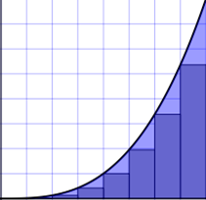
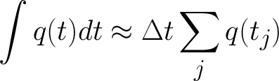
DFT as an approximation for Fourier transform
傅利葉變換是一個積分式，可直接離散化為數值積分逼近
數值積分的一個例子如下圖：

Slide 16
DFT as an approximation for Fourier transform
DFT 和 IDFT 可用來逼近連續函數之 (Inverse) Fourier Transform
由於定義上的差距，實際使用時需調整：
格點間距的調整
積分範圍的調整
以下以 DFT 為例討論調整，IDFT 方法類似

Slide 17
Adjust the grids
取一對稱於 0 之區間 [a, b]，與其中等距 m-1 個點作為格點（含 a, b 共 m+1 個格點，m 為偶數），格點間距為 h = (b-a)/m
假設 f(x) 經過 Fourier transform 之後所得結果為 F(u) 。為了得到 F(u) 在格點上的值，我們觀察 Fourier transform 和 DFT 的定義

Slide 18
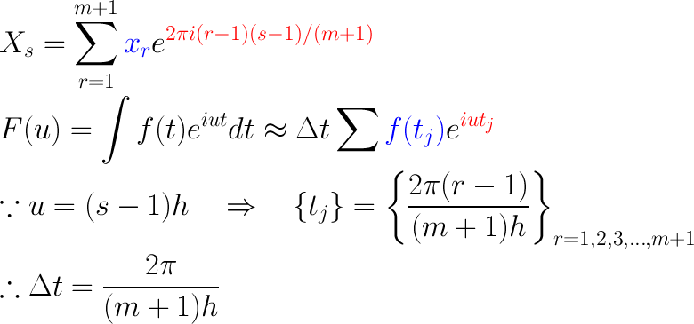
Adjust the grids
為求 F(u) 在間距為 h 的一組格點上的值，需要知道 f(x) 在間距為 2π/((m+1)h) 的格點上的值

Slide 19
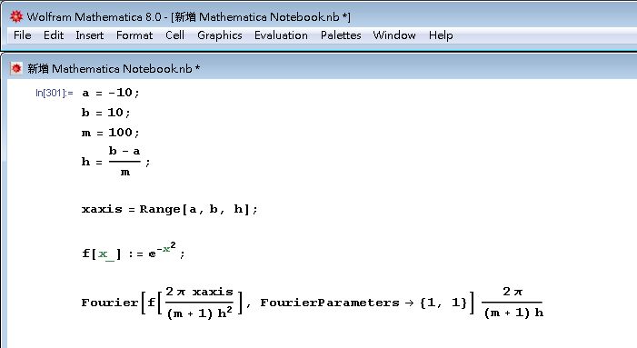
Adjust in Mathematica (1)
{a, a+h, a+2h, a+3h, …, b}

Slide 20
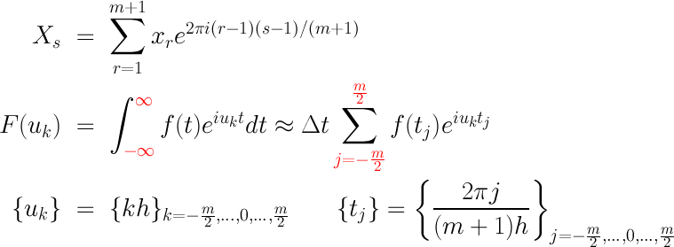
Adjust the order of the list
上面的程式無法計算出 Fourier transform 的逼近值，因為積分範圍尚未調整
注意 j, k 不等於 r, s，積分範圍的調整就是要將 j, k 與 r, s 的關係找出來

Slide 21
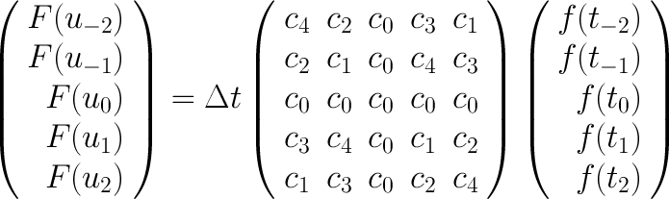
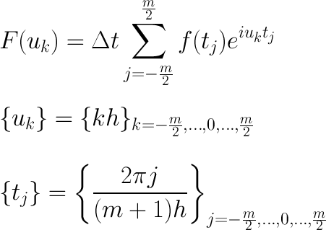
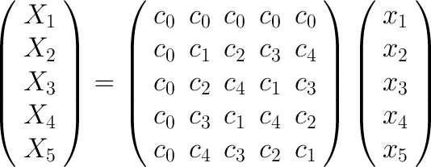
Adjust the order of the list

Slide 22
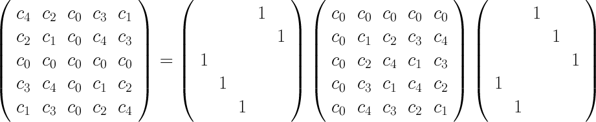
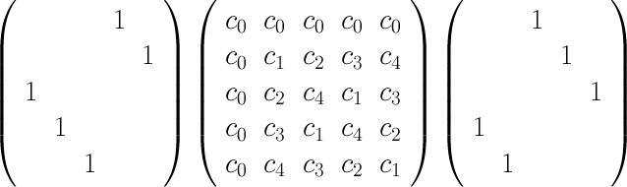
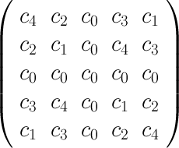
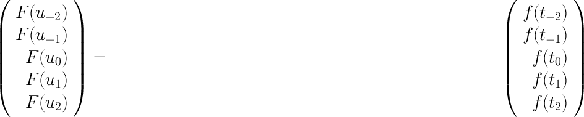
Adjust the order of the list

Slide 23
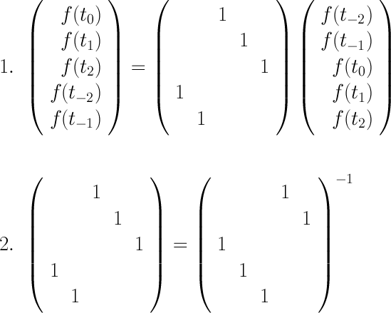
Adjust the order of the list
permutation matrix 的特性：

Slide 24
Adjust the order of the list
資料點需先轉換，再進行 DFT
{ f(t₋₂), f(t₋₁), f(t₀), f(t₁), f(t₂) } ↓ { f(t₀), f(t₁), f(t₂), f(t₋₂), f(t₋₁) }
此轉換即為陣列的「旋轉」。一般的 m+1 個資料點需向左旋轉 m/2 次

Slide 25
Adjust the order of the list
DFT 所得結果也會是旋轉過的結果，需再向右旋轉 m/2 次回原來的順序
{ F(u₀), F(u₁), F(u₂), F(u₋₂), F(u₋₁) } ↓ { F(u₋₂), F(u₋₁), F(u₀), F(u₁), F(u₂) }

Slide 26
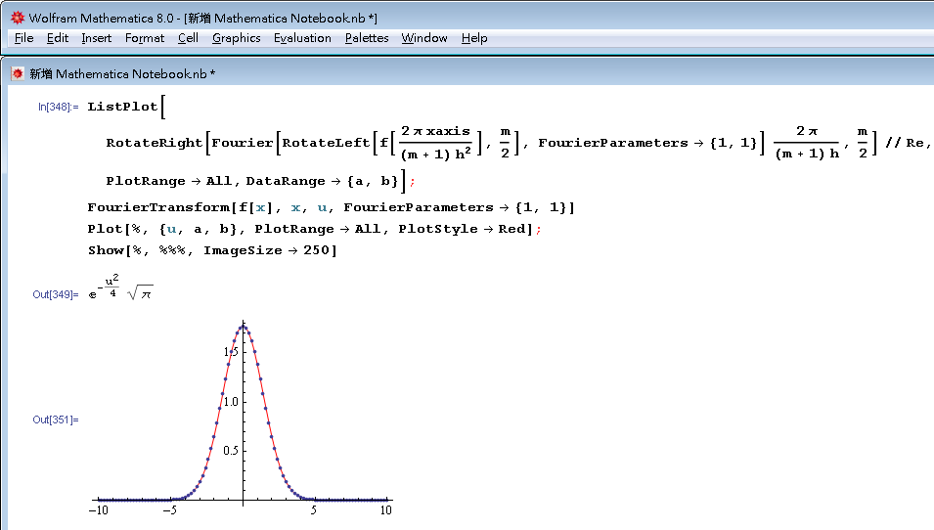
Adjust in Mathematica (2)

Slide 27
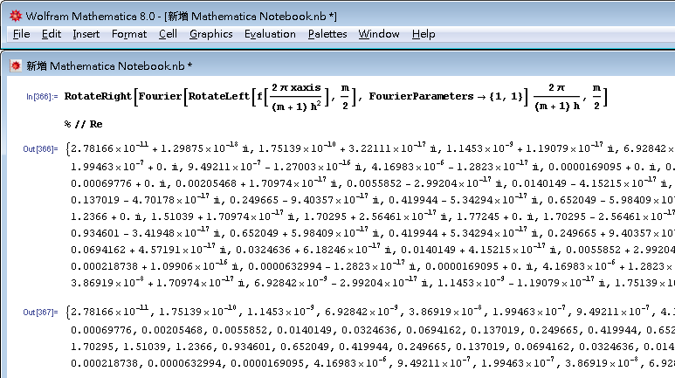
Adjust in Mathematica (2)

Slide 28
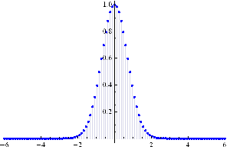
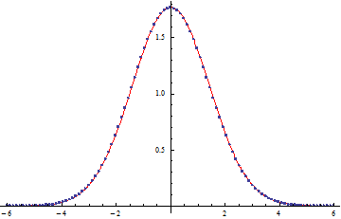
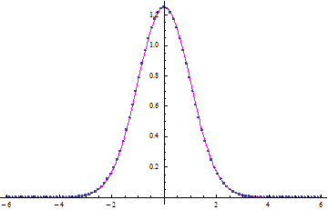

Slide 29
Thank you for your attention!

Slide 30
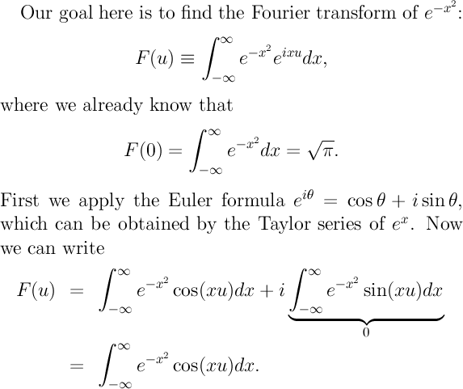
An example of Fourier transform

Slide 31
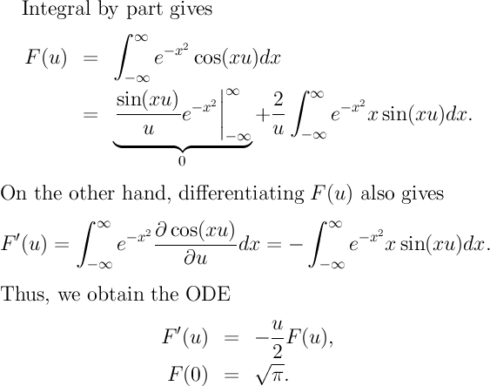
An example of Fourier transform

Slide 32
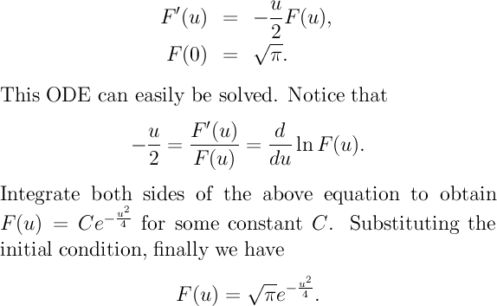
An example of Fourier transform

